Slide 1
제목: 직업과 업무
성명: 황미링

Slide 2
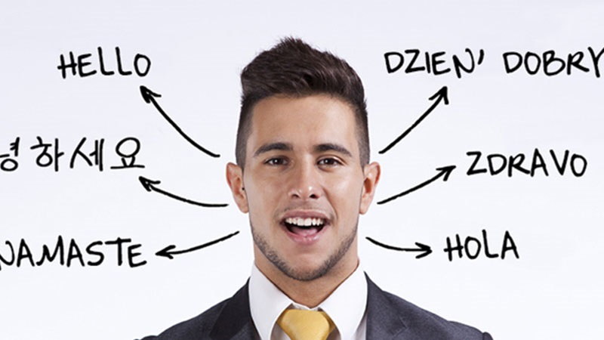
직업
제이름이 황미링입니다. 한국에 온지 10개월 됐습니다. 지금 대전대학교에서 한국어를 공부하고 있습니다. 저는 만약 한국에서 일하게 된다면 한국어 통악사가 되고 싶습니다.

Slide 3

왜?
통약사는 제가 아주 좋아하는 일이 니까 그 일을 하고 싶습니다. 통역사는 매우 가난한 직업입니다

Slide 4

경험
잘하고 싶다면 한국어를 잘 배워야 합니다. 그리고 다른 사람들의 경험에서 배우기 위해 열심히 노력해 야합니다.

Slide 5

시청 해주셔서 감사합니다

